Slide 1
Avances en el proceso de negociación relativo a la formación, certificación y regulación profesional de los trabajadores técnicos en salud en el ámbito del MERCOSUR
Departamento de Habilitación y Control de Profesionales de la Salud
División de Recursos Humanos del SNIS
DIGESNIS
Ministerio de Salud Pública
Uruguay
28 al 30 de noviembre de 2012
Río de Janeiro - Brasil

Slide 2
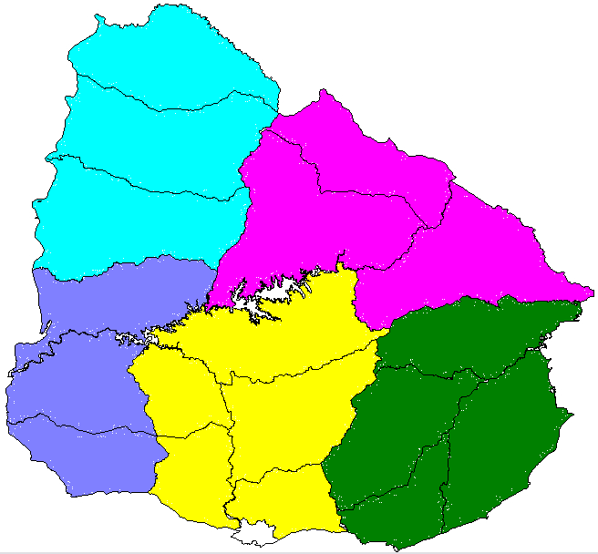
Uruguay
Población: 3:400.000 habitantes
División político-administrativa:
19 intendencias y 74 municipios

Slide 3
Sistema Nacional Integrado de Salud (SNIS)
Reforma de la Salud iniciada en el 2005
Principios que la orientan: la salud es un derecho humano fundamental; universalidad, accesibilidad, calidad de atención, participación social, continuidad, complementación asistencial.
Ejes: cambios en los modelos de atención, de gestión y de financiamiento.
Fortalecimiento del rol rector del MSP sobre el sector.
Sistema mixto y público, con prestadores estatales y privados y financiamiento centralizado en el Seguro Nacional de Salud (SNS).
46 prestadores integrales privados.
3 prestadores integrales estatales.

Slide 4
División de Recursos Humanos del SNIS
La División de Recursos Humanos del SNIS se constituye en el marco de la reestructura que se ha venido desarrollando en el MSP.
El objetivo de esta reestructura fue potenciar las capacidades de rectoría sectorial y de conducción del proceso de reforma.
En este marco se crea la nueva Dirección General del SNIS, y dentro de ella esta División.
Notes:
4

Slide 5
División de Recursos Humanos del SNIS
Objetivo General
Aportar a la construcción y diseño de políticas para el desarrollo de los Recursos Humanos en Salud acorde a la realidad sanitaria de la población, las necesidades y objetivos del SNIS y a las expectativas y derechos de los usuarios del sistema.

Slide 6
División de Recursos Humanos del SNIS
Objetivos específicos:
Identificar y monitorear los aspectos demográficos, políticos, sociales y sanitarios de la oferta y demanda de los Recursos Humanos del sector. En particular, detectar los problemas asociados a la distribución y disponibilidad de los mismos en el territorio, por especialidad y por nivel de atención.
Diseñar y proponer políticas tendientes a mejorar la gestión, dotación y distribución de los trabajadores de la salud, en los aspectos vinculados a su formación y capacitación, inserción laboral, y ejercicio profesional.
Desarrollo y conducción del Observatorio de Recursos Humanos en Salud

Slide 7
División de Recursos Humanos del SNIS
Objetivos específicos:
Coordinación intrainstitucional con otras dependencias del MSP y la JUNASA. Coordinación interinstitucional con actores públicos y privados implicados en el campo de los Recursos Humanos.
Diseñar y desarrollar un sistema de información para el relevamiento de datos necesarios para la consecución de los objetivos y metas.
Aportar a la elaboración normativa específica para el campo de los Recursos Humanos en Salud.
Contribuir a la prevención y a la solución de los conflictos en el campo de los recursos humanos en salud
Aportar a la regulación y control de los recursos humanos del SNIS.

Slide 8
División de Recursos
Humanos del SNIS
Observatorio
de RHS del
Uruguay.
Habilitación y Control
de Profesionales
de la Salud.
Mercado
de Trabajo.
Educación y
Formación

Slide 9
Escenario
Autoridad Sanitaria compartida en formación de RHS: UDELAR, MEC, MSP.
Problemas de distribución de los RHS: en el territorio, por disciplina, por subsector, por nivel de atención.
La oferta responde a las necesidades de la población y del nuevo SNIS, o responde a las necesidades del Modelo tradicional hospitalo-centrico?
Manda el mercado?
Cómo regula el Estado?

Slide 10
La Integración Regional
Trabajo del SGT 11
Ritmos
Preservar la calida de la formación
De la acreditación al reconocimiento.
Explorar otros caminos para posibilitar el ejercicio profesional en nuestros países
Los convenios bilaterales

Slide 11
La Libre Circulación de Profesionales y Técnicos en el MERCOSUR
La posición del MSP está en construcción.
Los dilemas de la libre circulación.
Hacia una migración regulada que equilibre los derechos individuales y los colectivos.
El Código de Prácticas de Reclutamiento de Personal de Salud (OMS, 2010)

Slide 12
Muchas gracias.

